Slide 1

MFO: Train-the-trainer farmacovigilantie – hoe kunnen huisartsen en apotheker nevenwerkingen melden?

Slide 2
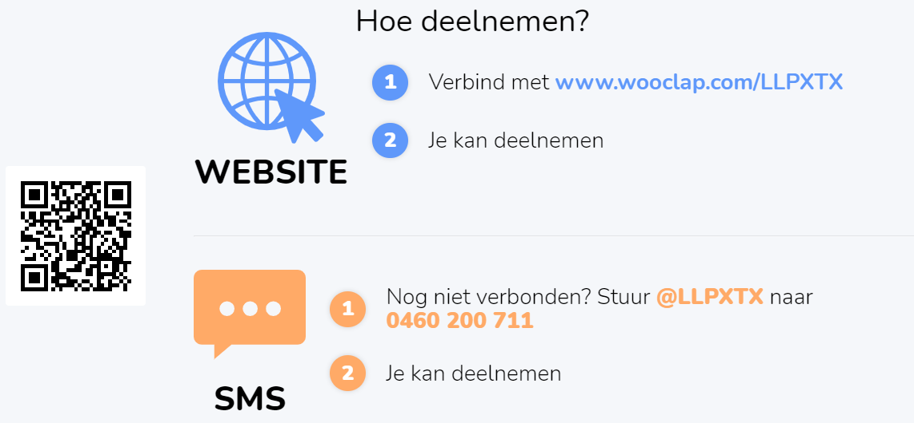
Inleiding

Slide 3

FARMACOVIGILANTIE
Stephane Steurbaut, PharmD, PhD
Peter Dieleman, MD, PhD

Slide 4

INHOUD
Inleiding: Terminologie & Epidemiologie
Classificering van ongewenste effecten
Causaliteitsbeoordeling
Wat melden en hoe melden?
Resources
Take home messages

Slide 5

Inleiding
Shutterstock
Notes:
De kerncijfers tot en met 24.11.2022 (laatste maandelijkse FAGG rapport over COVID-19 vaccins)
9 252 850 personen hebben ten minste één dosis van een COVID-19-vaccin gekregen.
Er werden 39 520 bijwerkingen gemeld via het online meldingsformulier(link is external). Bijwerkingen = 0,43%
https://www.fagg.be/nl/news/coronavirus_overzicht_bijwerkingen_covid_19_vaccins_van_24_november_2022
Vooral koorts, spierpijn, onwel voelen en reacties ter hoogte van de injectieplaats.
17 119 meldingen zijn ernstig. De overgrote meerderheid van deze meldingen wordt als ernstig beschouwd omwille van tijdelijke arbeidsongeschiktheid of de onmogelijkheid om het huis te verlaten als gevolg van koorts, spierpijn, onwel voelen en reacties ter hoogte van de injectieplaats.
297 meldingen zijn overlijdens. Hiervan worden er 4 waarschijnlijk geacht verband te houden met het vaccin.

Slide 6

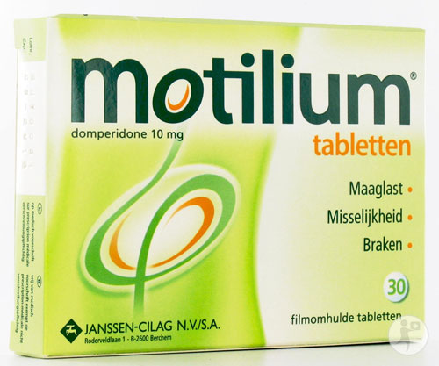
Inleiding
Mortilium
Knack, 12 oktober 2011

Slide 7
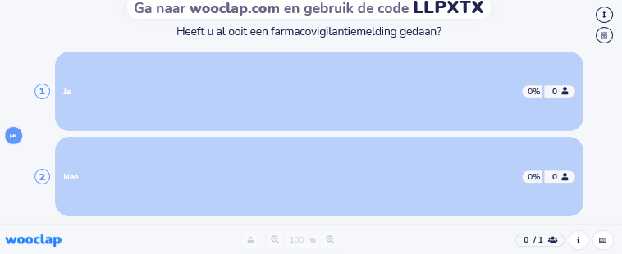
Inleiding: Vragen aan het publiek

Slide 8
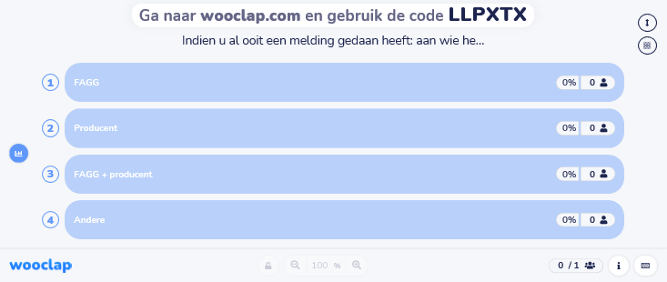
Inleiding: Vragen aan het publiek

Slide 9

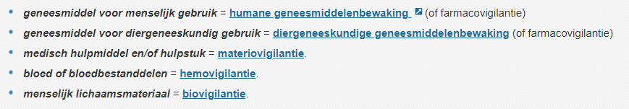
Inleiding: verschillende soorten vigilantie
https://www.fagg-afmps.be/nl/notification_effets

Slide 10
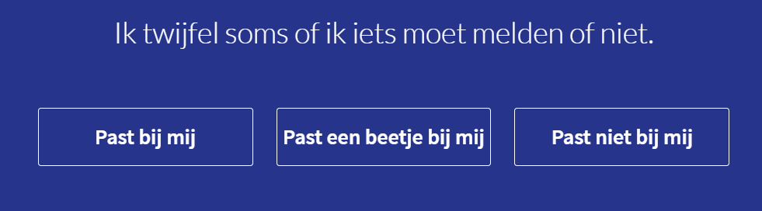

Inleiding: Hoe scoort u zichzelf m.b.t. onderstaande stellingen?

Slide 11

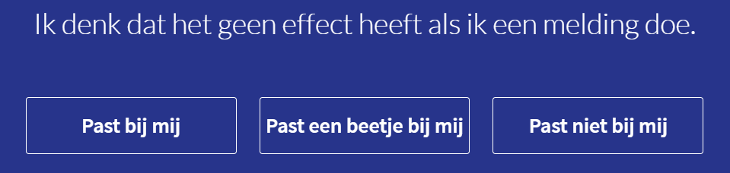
Inleiding: Hoe scoort u zichzelf m.b.t; onderstaande stellingen?

Slide 12
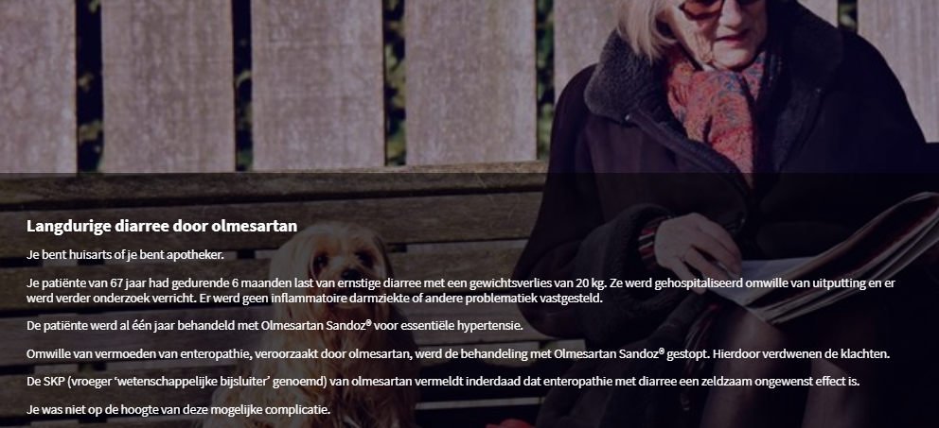
Inleiding: Vragen aan het publiek
Bron: BCFI
Notes:
Enteropathie: ziekte van de ingewanden

Slide 13
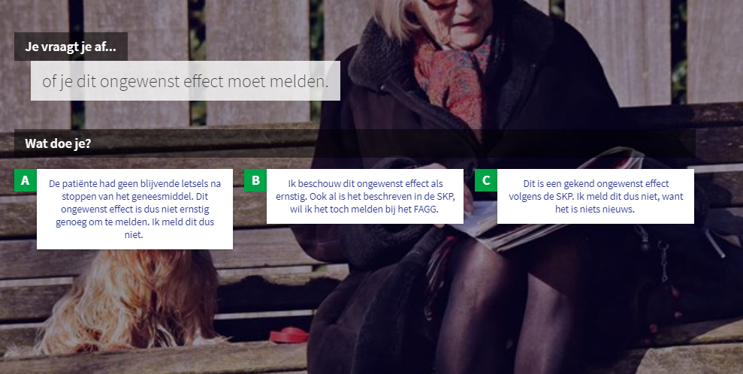
Inleiding: Vragen aan het publiek
Bron: BCFI

Slide 14
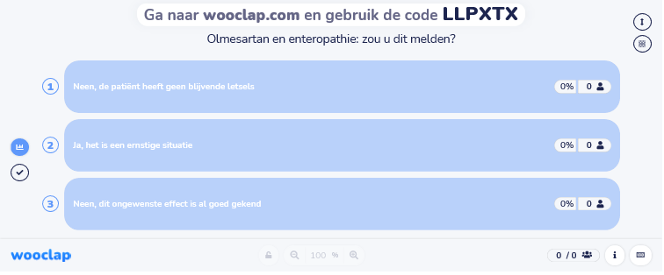
Inleiding: Vragen aan het publiek

Slide 15
Inleiding
ADE
ADR
ME
SE
DRP

Slide 16
Inleiding
Terminologie (1)
Adverse drug event (ADE)
Elk ongewenst voorval dat zich voordoet tijdens of volgend op de behandeling met een geneesmiddel (GM), maar dat niet noodzakelijk verband houdt met het GM.
Adverse drug reaction (ADR)
Een reactie op een geneesmiddel die schadelijk is en onbedoeld.
Dit kan optreden bij normaal gebruik van het geneesmiddel, maar
kan ook bij verkeerd gebruik, misbruik of bij een medicatiefout.
Side effect (SE)
Elk onbedoeld GM effect dat optreedt bij een normale therapeutische dosering en dat in verband staat met de farmacologische eigenschappen van het product.
Notes:
Side effect = nevenwerking of bijwerking; hoeft niet noodzakelijk slecht te zijn.

Slide 17
Inleiding
Terminologie (2)
Medication error (ME)
Elke vermijdbare gebeurtenis die kan leiden tot onaangepast medicatiegebruik of letsel voor de patiënt waarbij de medicatie onder toezicht is van de gezondheidsprofessional, de patiënt of de consument. Zulke gebeurtenissen kunnen gerelateerd zijn aan de professionele praktijk, producten of materialen, procedures en systemen, inbegrepen het voorschrijven, de ordercommunicatie, de etikettering, verpakking, benaming, samenstelling of bereiding, aflevering, distributie, toediening, opleiding, opvolging en gebruik.

Slide 18
Inleiding
Terminologie (3)
Geneesmiddelenbewaking of farmacovigilantie
Het geheel van methodes om het risico van bijwerkingen van een GM nadat
het op de markt werd gebracht, te evalueren en trachten te voorkomen.
Het omvat de inzameling, analyse en interpretatie van gegevens alsook de
verspreiding van de resultaten naar de professionele gezondheidsbeoefenaars
(apothekers, dokters, tandartsen,…) en eventueel ook naar verbruikers.
Het ultieme doel van geneesmiddelenbewaking is de bescherming van de
patiënt te garanderen.
Definitie FAGG
Farmacovigilantie : ME + ADR + ADE + Pot ADE

Slide 19
Inleiding
Terminologie (4)
Signalen
Elke vorm van gerapporteerde informatie over een mogelijk oorzakelijk verband
tussen een ongewenst voorval en een verdacht GM, en waarbij het verband
voordien ongekend of onvoldoende gedocumenteerd was. Gewoonlijk is meer
dan één rapport vereist om van een signaal te kunnen spreken, afhankelijk van
de ernst van het voorval en de kwaliteit van de informatie.

Slide 20
Inleiding: Vragen aan het publiek
Het aantal geneesmiddelgerelateerde ziekenhuisopnames bedraagt in België (geëxtrapoleerde data):
Ca 13.000
Ca 23.000
Ca 33.000
Deze geneesmiddelgerelateerde ziekenhuisopnames zijn ten dele vermijdbaar. Voor welk percentage denkt u?
Ca 25%
Ca 35%
Ca 45%
Notes:
Juiste antwoorden zijn 23.000 en 45%

Slide 21
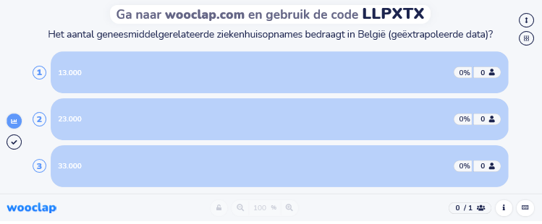
Inleiding: Vragen aan het publiek

Slide 22
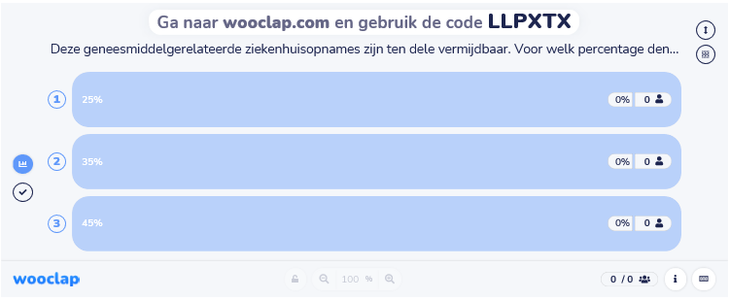
Inleiding: Vragen aan het publiek

Slide 23

Inleiding
Wist u dat…
… de frequentie van geneesmiddelgerelateerde ziekenhuisopnames 2,4% is van alle ziekenhuisopnames en 5,6% van de acute opnames.
… en dat 46% hiervan potentieel vermijdbaar zijn?
Onderzoek uit NL, vertaald naar de Belgische context
komt dit neer op ca. 23.000 opnames.
van den Bemt P, 2006
https://www.knmp.nl/downloads/harm-rapport.pdf/view
Notes:
23

Slide 24
Inleiding
Wist u dat…
… ongewenste effecten de 5de meest voorkomende doodsoorzaak zijn in ziekenhuizen en minstens 60% ervan te voorkomen is?
… er in de EU naar schatting 197.000 sterftes per jaar veroorzaakt worden door ongewenst effecten?
European Commission – MEMO/08/782
https://ec.europa.eu/commission/presscorner/detail/nl/MEMO_08_782
Notes:
24
Rapport dateert uit 2008

Slide 25
Inleiding
Farmacovigilantie beoogt:
de vroege opsporing van onbekende of onvoldoende gedocumenteerde bijwerkingen en interacties.
de opsporing van een verhoging van de frequentie van een gekende bijwerking.
de identificatie van risicofactoren en van mechanismen die aan de basis liggen van het optreden van bijwerkingen.
het permanent herbeoordelen van de risico-batenverhouding van geneesmiddelen.
het verspreiden van informatie over bijwerkingen en interacties zodat ze minder zouden voorkomen en er minder therapeutische vergissingen zouden gebeuren.

Slide 26
Classificering van ongewenste effecten
Graad van ernst (1)
Graad van ernst
  licht (mild) – matig (moderate) – ernstig (severe)
  ernstig: * levensbedreigend of overlijden
        * hospitalisatie (nieuw of verlengd)
        * invaliditeit of arbeidsongeschiktheid (belangrijk of permanent)
        * congenitale anomalieën
        * neoplasieën
  * interventie ter preventie van blijvend letsel of schade

Slide 27
Classificering van ongewenste effecten
Graad van ernst (2)
Indeling
  niveau 1: GM behouden zonder dosisaanpassing
  niveau 2: dosisaanpassing of GM gestopt zonder corrigerende therapie
  niveau 3: dosisaanpassing of GM gestopt met corrigerende therapie
  niveau 4: opname op urgentie/intensieve zorgen
  niveau 5: blijvende schade bij de patiënt
  niveau 6: onrechtstreekse of rechtstreekse oorzaak van overlijden

Slide 28
Classificering van ongewenste effecten
Indeling ADRs (1)
Type A (augmented) reacties
  veroorzaakt door geneesmiddelgebonden factoren
  dosisafhankelijk
  overdreven, maar voorspelbare farmacologische werking GM toegediend in therapeutische dosis
  vb: hemorragie door antico; hypoglycemie met antidiabetica
Type B (bizarre) of idiosyncratische reacties
  veroorzaakt door patiëntgebonden factoren
  meestal dosisonafhankelijk
  onvoorspelbaar, niet gerelateerd met farmacologische werking GM
  vb: anafylactische reactie op penicilline, maligne hyperthermie met
  anesthetica
  zeldzaam, meestal niet gedetecteerd tijdens klinische proeven
  meestal t.g.v. immunologische reacties en genetisch bepaald
Notes:
Een idiosyncrasie is een eigenaardigheid, een typische eigenschap of een karaktertrek van een zaak of persoon.

Slide 29
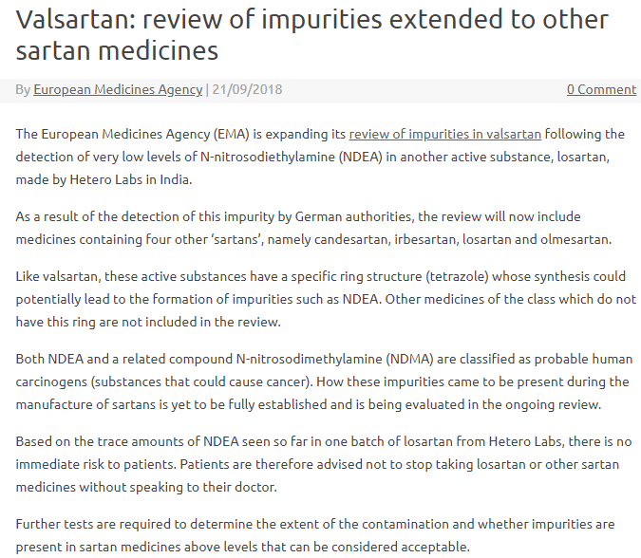

Ongewenste effecten door kwaliteitsproblemen

Slide 30
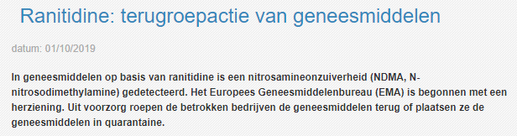
Ongewenste effecten door kwaliteitsproblemen
https://www.fagg-afmps.be/nl/news/ranitidine_terugroepactie_van_geneesmiddelen
Ranitidine: schorsing van de vergunning
Op advies van het Europees Geneesmiddelenagentschap (EMA) heeft de Europese Commissie besloten om alle vergunningen van specialiteiten op basis van ranitidine in alle lidstaten te schorsen. In België was ranitidine al sinds oktober 2019 de facto uit de markt genomen, naar aanleiding van de detectie van NDMA in bepaalde loten. Er zijn dus in België geen H₂-antihistaminica meer beschikbaar.
Bron: BCFI januari 2021

Slide 31
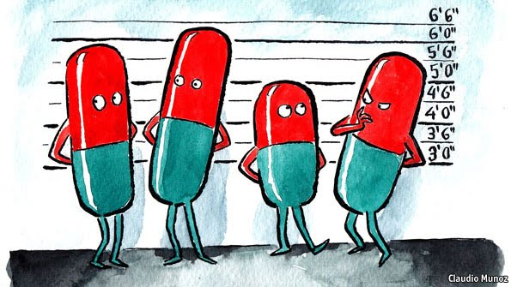
Causaliteitsbeoordeling

Slide 32
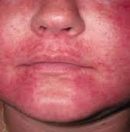
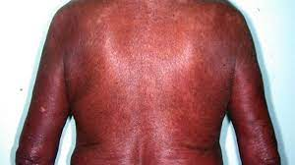
Causaliteitsbeoordeling
Definitie
Bepaling v.d. mate van waarschijnlijkheid v.e. oorzakelijk verband tussen het gebruik v.h. GM en het optreden v.e. ongewenst effect
Determinanten van causaliteit
  klinisch-pathologisch beeld: veelal weinig specifiek
  verloop: dechallenge & rechallenge (CAVE!)
  tijdsrelatie
  multicausaal vs. monocausaal
Indeling (WHO)
  zeker (certain)
  waarschijnlijk (probable/likely)
  mogelijk (possible)
  onwaarschijnlijk (unlikely)
  niet geclassificeerd (conditional/unclassified)
  niet classificeerbaar (unassessable/unclassifiable)
Notes:
Niet geclassificeerd: na onderzoek kon men niet tot een conclusie komen
Niet classificeerbaar: onvoldoende gegevens om het geval te onderzoeken

Slide 33
Causaliteitsbeoordeling
TREND (een bruikbaar algoritme)
  Tijdsrelatie: wat is de timing tussen het gebruik van het GM en de ADR?
  Rechallenge: wat gebeurt er indien het GM opnieuw wordt toegediend?
  Exclusie: kunnen concomitante GM & niet GM-gebonden oorzaken worden
  uitgesloten?
  Nieuw: werd de ADR reeds eerder gerapporteerd?
  Dechallenge: verbetert de reactie indien het GM wordt stopgezet of bij
  dosisverlaging?

Slide 34
Casus: Jean
Jean geeft aan dat hij geregeld een bloedneus heeft en neemt volgende medicatie:
Geneesmiddel | Inname
Itraconazol 100 mg | 1x2 ‘s morgens
Bisoprolol 5 mg | 1 ‘s morgens
Xarelto® 2,5 mg | 2x daags
Cardioaspirine® 100 mg | 1 ‘s morgens
Pantomed® 20 mg | 1 ‘s morgens nuchter
FAGG

Slide 35
Casus: Jean
Welk type bijwerking is dit?
Side effect / ADR (type A)
Aan welke medicatie denk je spontaan?
Xarelto® ; Cardioaspirine®
Bloeding bovendien versterkt door interactie tussen Xarelto® (CYP3A4 & P-gp substraat) en itraconazol (CYP3A4 & P-gp inhibitor).
Ga je dit melden?
Sommige geneesmiddelen worden onderwerpen aan aanvullende
monitoring (black triangle). Elk vermoeden van medisch significante
ongewenste effecten moet men systematisch melden. Ook bij twijfel.
FAGG

Slide 36




Actieve farmacovigilantie: Vragen aan het publiek
Wat is het symbool voor verscherpt farmacovigilantietoezicht?
D.

Slide 37
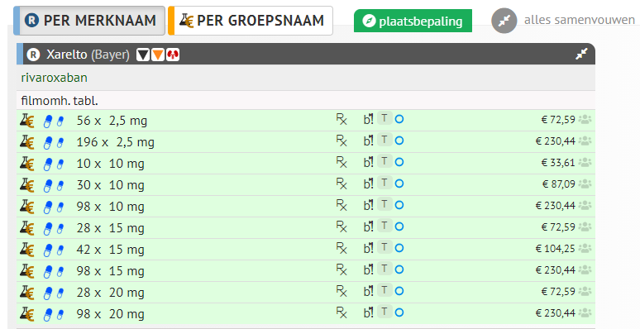
Actieve farmacovigilantie
www.bcfi.be

Slide 38
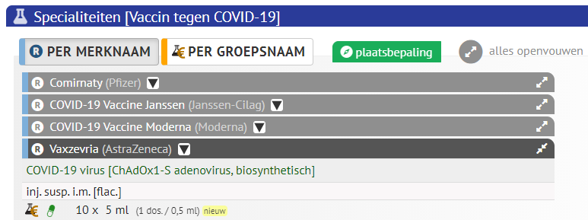
Actieve farmacovigilantie
www.bcfi.be

Slide 39
Actieve farmacovigilantie
Waarom post-marketing farmacovigilantie?
Op het ogenblik van “marketing approval” is het GM op een beperkt # PT getest;
vooral ADRs van het type B met een incidentie ≤ 1/500 blijven vaak ongedetecteerd
Vaak niet of onvoldoende getest in specifieke subgroepen (neonati,
kinderen, geriatrische populatie)
“Real life” situatie ≠ trial setting
Beter inzicht in de frequentie van bijwerkingen
Frequentie bijwerkingen:
zeer vaak: > 1/10
vaak: > 1/100 en < 1/10
soms: > 1/1.000 en < 1/100
zelden: > 1/10.000 en < 1/1.000
zeer zelden: < 1/10.000

Slide 40
Actieve farmacovigilantie
Wat melden?
ernstige bijwerkingen
onverwachte bijwerkingen
verdachte bijwerkingen
bijwerkingen in bijzondere situaties:
  kwetsbare bevolkingsgroepen
  “black triangle drugs”
  vaccins
  overschakeling v/d ene specialiteit naar een andere
  “oneigenlijk” of “off-label use” v/e GM
  verkeerd gebruik, misbruik, medicatiefout en bij professionele blootstelling
alle bijwerkingen die de melder beschouwt als medisch significant, ook als deze niet voldoen aan bovengenoemde criteria
oorzakelijk verband tussen het verdachte GM en de bijwerking moet NIET noodzakelijk zijn vastgesteld

Slide 41
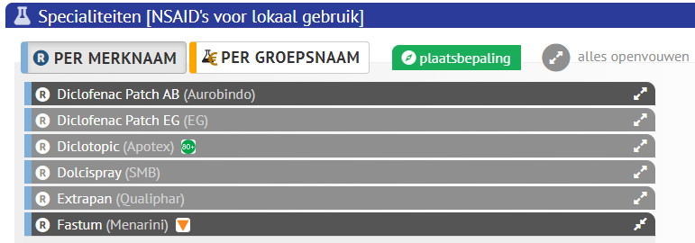
Actieve farmacovigilantie: aRMA
www.bcfi.be

Slide 42
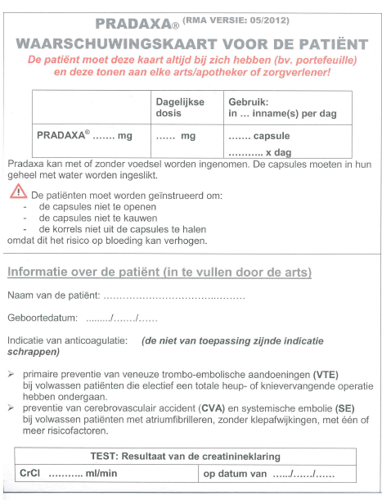
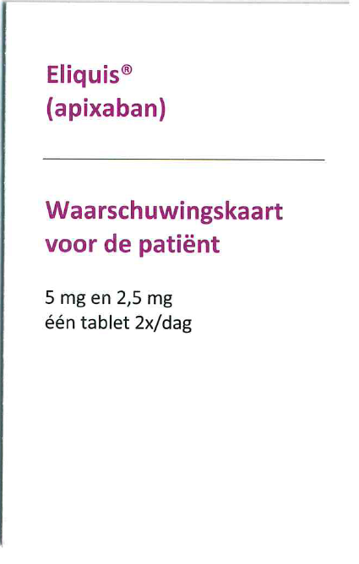
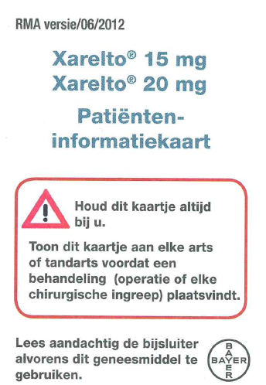
Actieve farmacovigilantie: aRMA

Slide 43
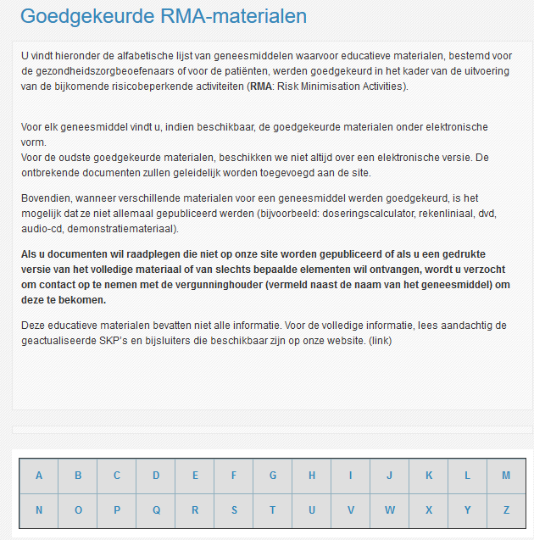
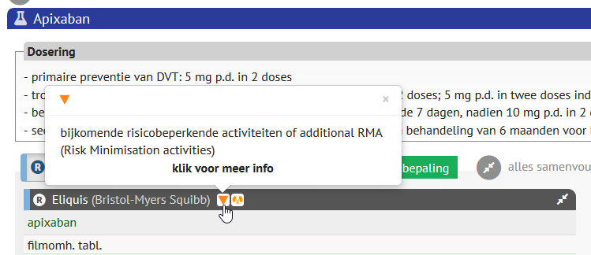
Actieve farmacovigilantie: aRMA
http://geneesmiddelendatabank.be
http://bcfi.be
Waar kan je
deze terugvinden?
FAGG, BCFI
Notes:
Belangrijkste aspecten:
Uitleg rond teratogeniciteit,
Uitleg rond anticonceptie
Uitleg rond geldigheid en voorwaarden om een voorschrift op te maken (max. 30 dagen, negatieve zwangerschapstest…)

Slide 44
Actieve farmacovigilantie: aRMA
Vraag aan het publiek
Bespreekt u het aMRA materiaal met uw patiënten?
Opties:
Altijd (100%)
Meestal (75%)
Soms (50%)
Zelden (25%)
Nooit (0%)

Slide 45
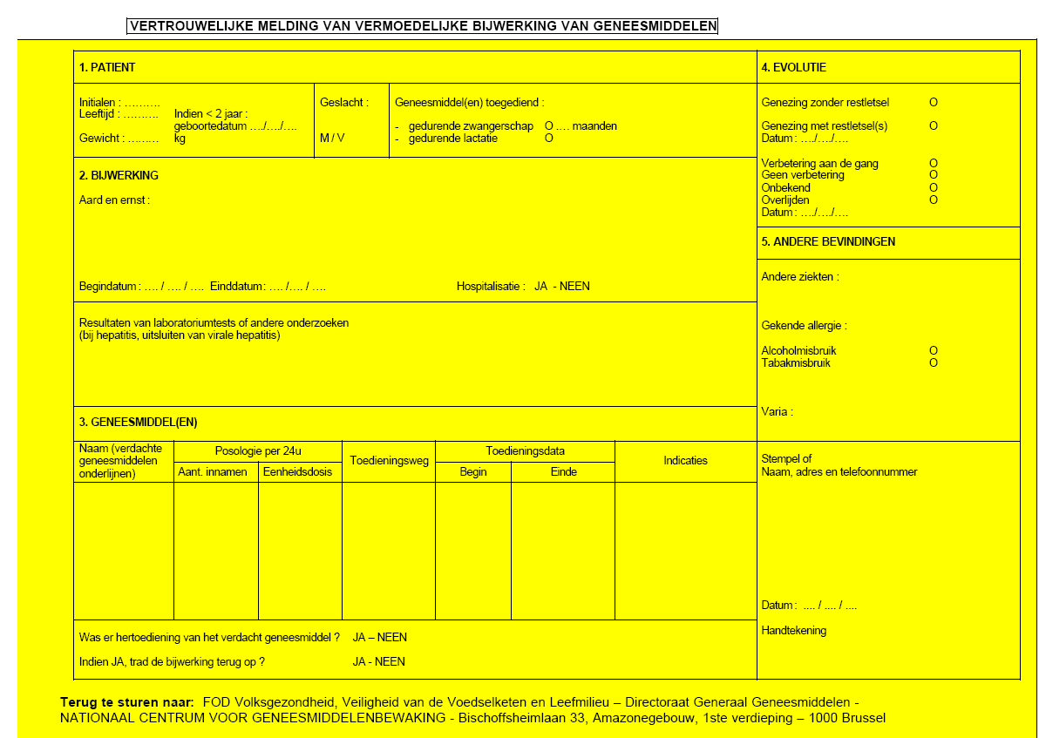
Hoe melden: Gele fiche

Slide 46
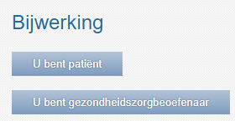
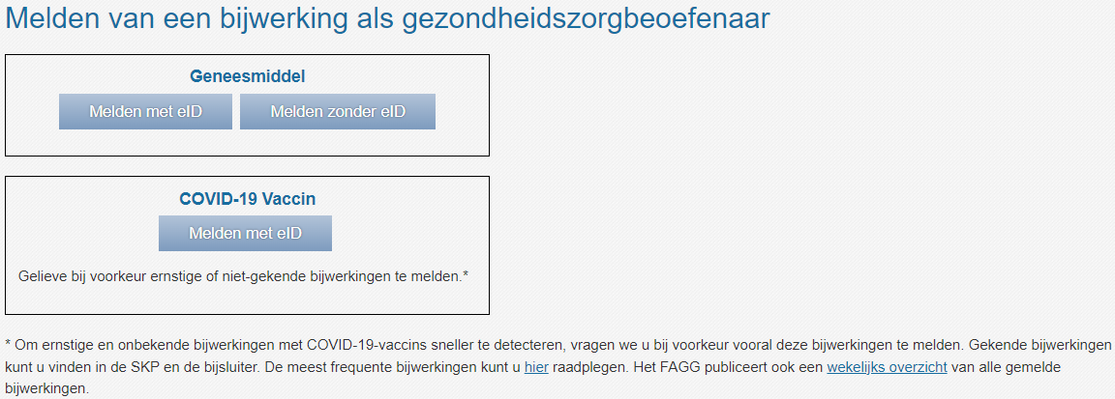
Hoe melden: www.eenbijwerkingmelden.be www.gelefiche.be
Notes:
Vroeger aanmelden met DocCheck paswoord, nu met eID

Slide 47
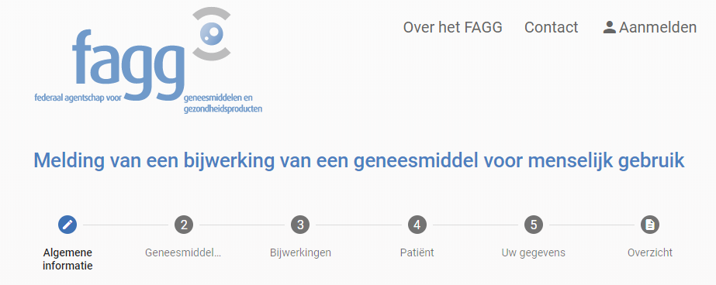
Hoe melden:
www.eenbijwerkingmelden.be
www.gelefiche.be

Slide 48
Hoe melden: www.eenbijwerkingmelden.be www.gelefiche.be
Voordelen online melden
beschikbaarheid 24u/24u en 7d/7d
interactiviteit: webbased applicatie
authentificatie v/d melder is mogelijk
automatische opslag v/d gegevens
medische verslagen kunnen als bijlage verzonden worden:
bv. laboresultaten, ontslagbrief,…
meldingen elektronisch raadpleegbaar: 3 maanden
snellere feedback

Slide 49
Wie gaat/moet melden?
Notes:
AMM = Marketing Autorisation Holder

Slide 50
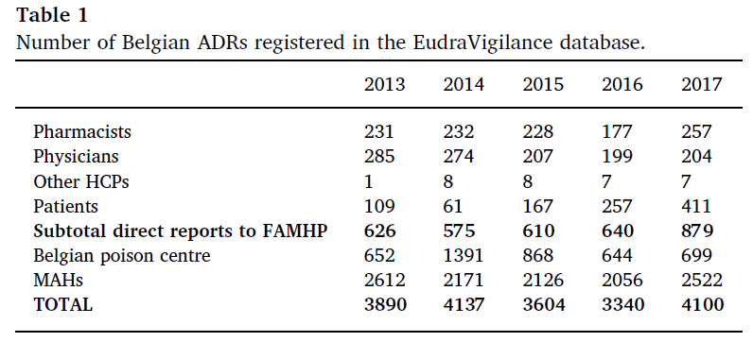
Wie meldt er?
Saevels J. & De Meestere D.: Belgian community pharmacists’ pharmacovigilance perspective and practice: Res Social Adm Pharm 2019 (18) 30749-6.

Slide 51

Adverse drug reactions: resources

Slide 52
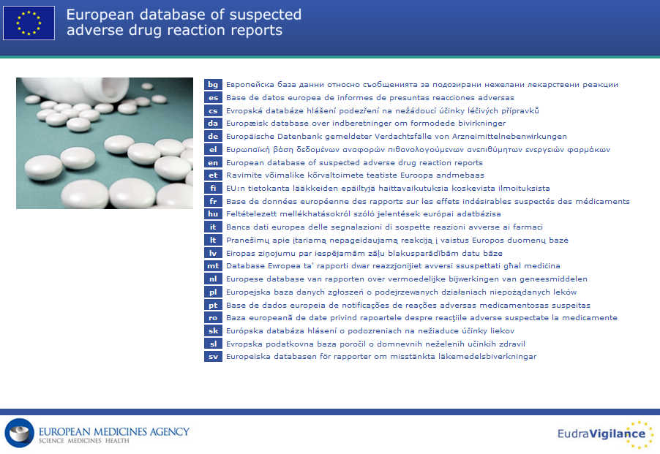
Adverse drug reactions: resources
www.adrreports.eu

Slide 53
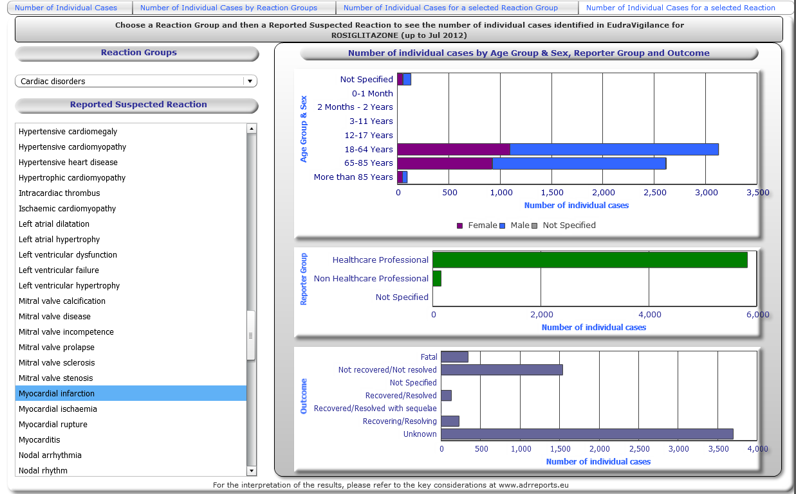
Adverse drug reactions: resources

Slide 54
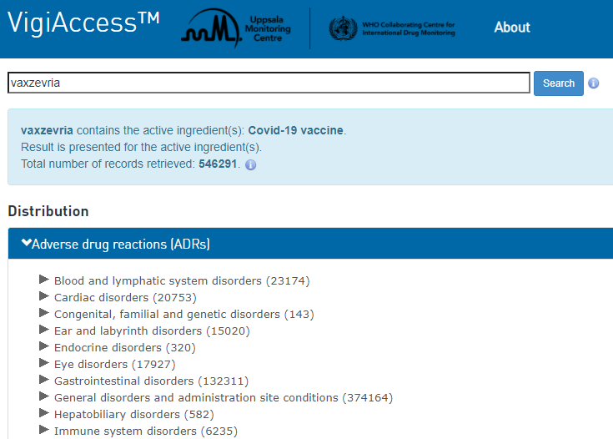
Adverse drug reactions: resources
http://www.vigiaccess.org

Slide 55
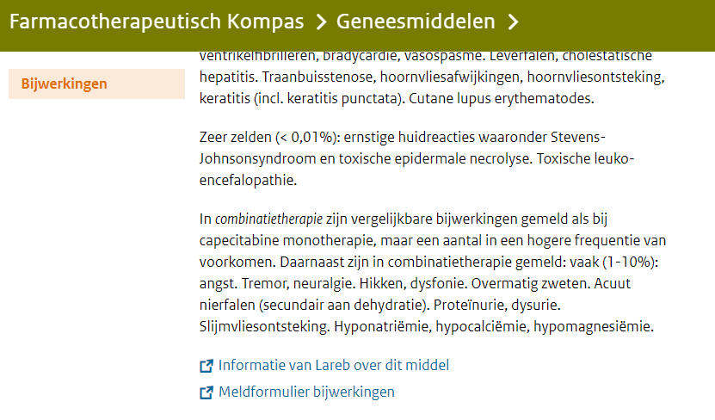
Adverse drug reactions: resources
http://www.farmacotherapeutischkompas.nl

Slide 56
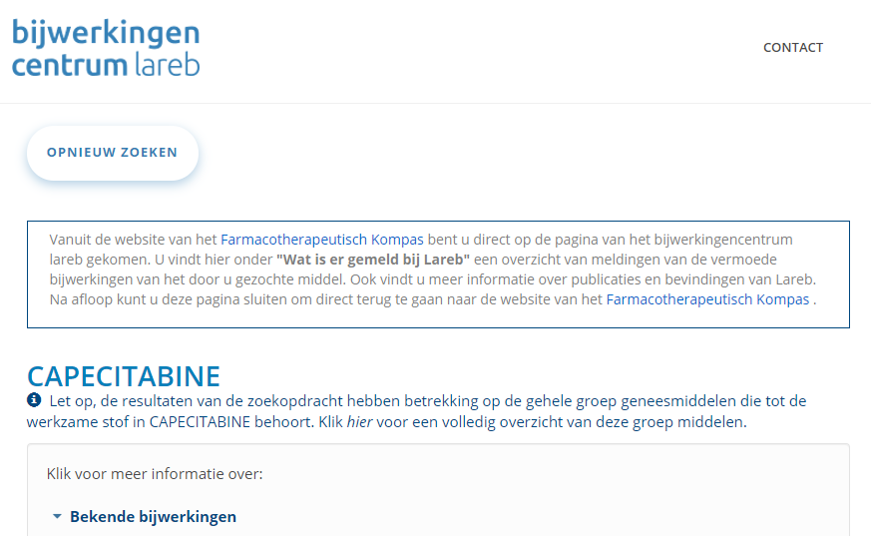
Adverse drug reactions: resources
http://www.lareb.nl

Slide 57


Informatie: e-learning farmacovigilantie
https://www.bcfi.be/nl/auditorium

Slide 58
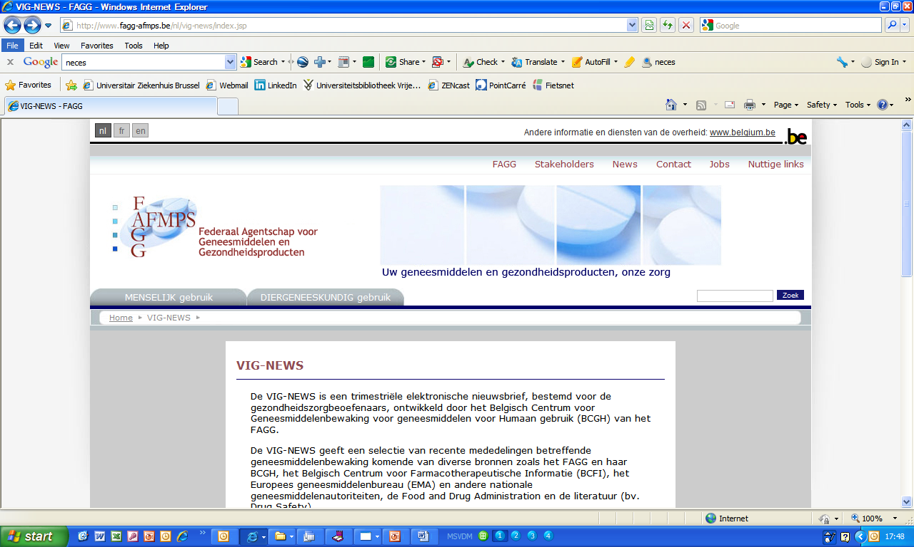
Informatie: VIG-NEWS
Inschrijven via: ADR@fagg.be

Slide 59
Take home messages
Farmacovigilantie:
onontbeerlijk voor veilig geneesmiddelengebruik
bespreek met uw patiënt of een nieuw (chronisch) geneesmiddel goed wordt verdragen
indien een bijwerking werd ervaren, meld deze aan het FAGG
ELKE melding draagt bij tot een beter begrip over de veiligheid van dit geneesmiddel – u draagt hier persoonlijk toe bij!
causaliteit dient niet bewezen te zijn voor een melding
het FAGG geeft professionele feedback op elke melding – meld best door in te loggen met uw eID (niet in anonieme modus)

Slide 60
Informatie
Nuttige websites
  http://www.who-umc.org http://www.vigiaccess.org
  http://www.bcfi.be http://www.farmacotherapeutischkompas.nl
  http://www.fagg.be http://www.lareb.nl
  http://www.adrreports.eu
  http://www.medscape.com/resource/adverse-drug-events-reporting?src=rcupdate
  Melden ADRs
https://www.eenbijwerkingmelden.be
adversedrugreactions@fagg-afmps.be
ADR@fagg.be

Slide 61
Informatie
Enkele referenties
WHO. International drug monitoring – the role of the hospital – a WHO report. Drug Intell Clin Pharm 1970; 4: 101-110.
Martindale: The Complete Drug Reference, London: Pharmaceutical Press.
American Hospital Formulary Service: American Society of Health-System Pharmacist, 2019.
Lee A. Adverse Drug Reactions, 2nd edn. London: Pharmaceutical Press, 2005.
Aronson J K, ed. Meyler’s Side Effects of Drugs, 16th edn. London: Elsevier, 2015.
Preston C L, ed. Stockley’s Drug Interactions, 12th edn. London: Pharmaceutical Press, 2019.
Hansten P & Horn J. Top 100 Drug Interactions: A Guide to Patient Management: edition 2019.

Slide 62
En nu aan de slag
Indienen van aanvraag
https://www.riziv.fgov.be/nl/themas/zorgkwaliteit/geneesmiddelen/medisch-farmaceutisch-overleg/Paginas/lokaal-project.aspx
hulp via beroepsorganisatie (Domus Medica of APB/KAVA)
Voorwaarden financiering
500 € aanvraag + goedkeuring
600 € moderator
500 € na verslag + goedkeuring
900 € na verslag effect(meting) + goedkeuring
voorbeelden documenten op website MFO RIZIV

Slide 63
Twee vergaderingen
Van informatie/educatie, naar verbetering van zorg
Info-vergadering
- vaststellingen
- aandachtspunten / bezorgdheden / knelpunten
- suggesties / adviezen / oplossingen
→ besluiten, prioriteiten, afspraken
→ indicatoren
Opvolgvergadering

Slide 64
Indicatoren
Meetbare elementen in de zorg die
- die ontstaan uit observaties, problemen
- die discussie op gang brengen
- waarvoor zorgverbetering realiseerbaar is
- die opvolgbaar zijn in de tijd
- die meetbaar zijn (SMART) voor- en nameting
(PDCA-cyclus – Audit)

Slide 65
Voorbeelden voor thema farmacovigilantie
aantal keer (per week) dat een geneesmiddelgerelateerd probleem (van een bepaalde geneesmiddelengroep) werd onderkend door arts of apotheker (met telkens de documentatie ervan, de actie die ondernomen werd ...)
aantal keer dat een apotheker de arts heeft gecontacteerd rond een ADE, ADR of SE (ook weer: met documentatie)
aantal keer dat er bij een voorschrift of aflevering van Motilium (of een andere molecule) een advies werd geformuleerd (door arts of apotheker)
aantal keer dat een melding werd gedaan aan het FAGG
Notes:
ADE: adverse drug event
ADR: adverse drug reaction
SE: side effect

Slide 66
Verslag opvolgvergadering : effect
Wat werd gemeten (onderwerp, probleemgebied)?
Hoe werd gemeten (parameter)?
Wat is de evolutie?
Waarom lukte het wel / niet?
Wat is de conclusie?
Wat is het vervolgtraject?

Slide 67

Slot

